Slide 1
Trò chơi
TINH THẦN
ĐỒNG ĐỘI

Slide 2
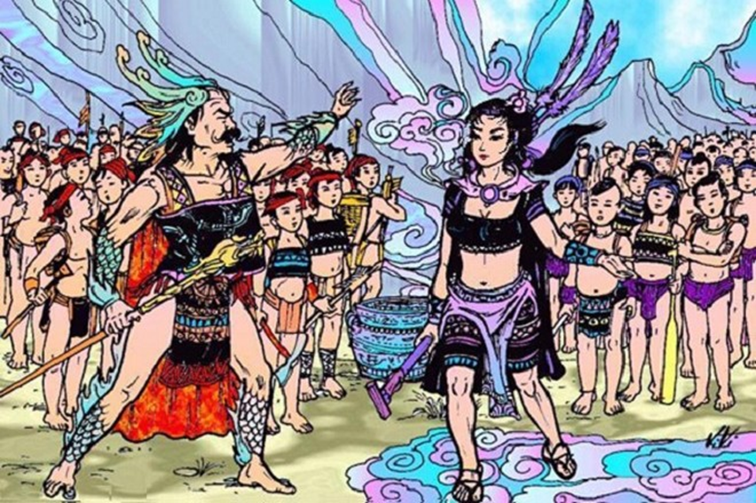
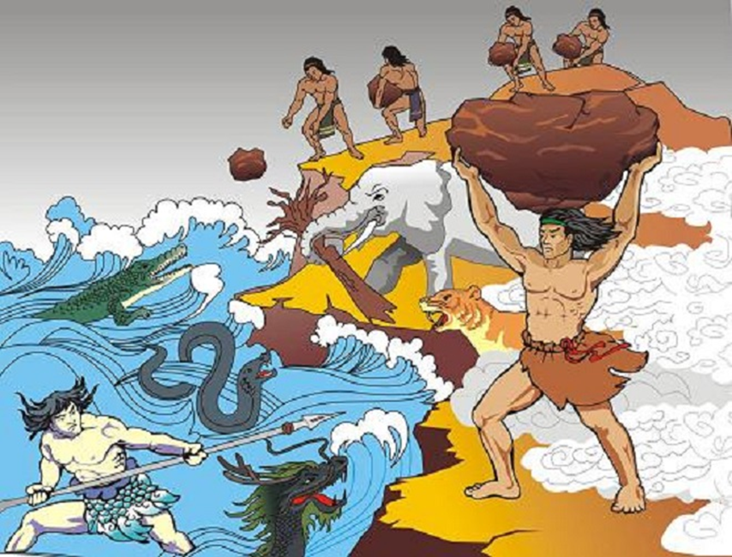
MỘT SỐ HÌNH ẢNH VỀ TRUYỆN TRUYỀN THUYẾT VIỆT NAM
Con Rồng cháu Tiên
Sơn Tinh - Thuỷ Tinh

Slide 3
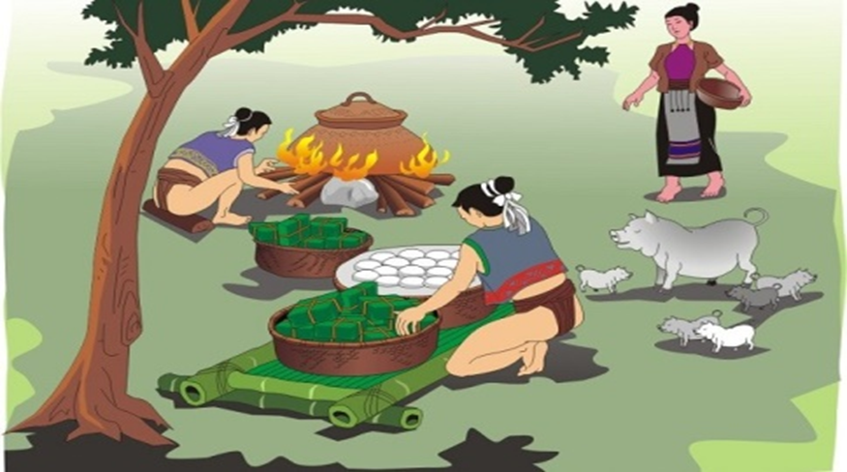
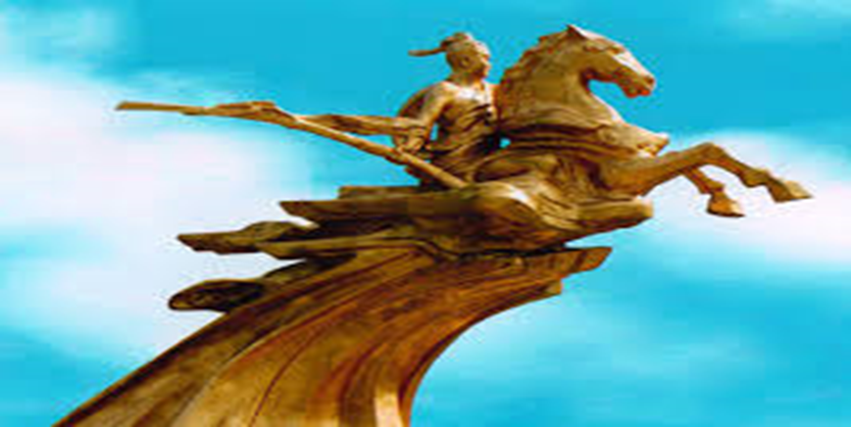
MỘT SỐ HÌNH ẢNH VỀ TRUYỆN TRUYỀN THUYẾT VIỆT NAM
Bánh chưng bánh giầy
Thánh Gióng

Slide 4

Kể tên các nhân vật trong các truyện kể dân gian có tài năng đặc biệt? Trong số các nhân vật đó, nhân vật nào hiện thân cho tinh thần chống giặc giữ nước?

Slide 5
Em nghĩ thế nào về hình ảnh một cậu bé ba tuổi bống nhiên trở thành tráng sĩ?
Theo em, tác giả dân gian muốn thể hiện điều gì qua hình ảnh ấy?

Slide 6
A. TRI THỨC NGỮ VĂN
I. Tìm hiểu chung về truyện truyền thuyết
Câu 1. Khái niệm của truyện truyền thuyết?
Đọc phần Tri thức đọc hiểu trong SGK trang 17, 18 để nêu những hiểu biết về thể loại truyện truyền thuyết.
Câu 2. Hãy nêu đặc điểm của truyện truyền thuyết? Phân loại?

Slide 7


I. Tìm hiểu chung về truyện truyền thuyết
1. Khái niệm
Truyện truyền thuyết là loại truyện dân gian, có yếu tố hoang đường, kì ảo, kể về các sự việc và nhân vật liên quan đến lịch sử hoặc giải thích nguồn gốc phong tục, cảnh vật địa phương theo quan niệm của nhân dân.

Slide 8




I. Tìm hiểu chung về truyện truyền thuyết
2. Đặc điểm:
a. Cách xây dựng nhân vật.
Nhân vật thường có đặc điểm khác lạ về lai lịch, phẩm chất, tài năng, sức mạnh…
Thường gắn với sự kiện lịch sử và có công lao lớn đối với cộng đồng.
Được cộng đồng truyền tụng và tôn thờ.

Slide 9
Thường xoay quanh công trạng, kì tích của nhân vật mà cộng đồng truyền tụng, tôn thờ.
b. Cốt truyện
Thường sử dụng yếu tố kì ảo nhằm thể hiện tài năng, sức mạnh khác thường của nhân vật.
Cuối truyện thường gợi nhắc dấu tích xưa còn lưu lại đến hiện tại.

Slide 10
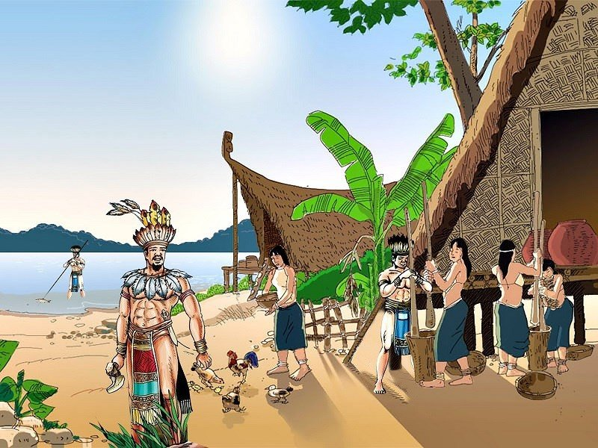
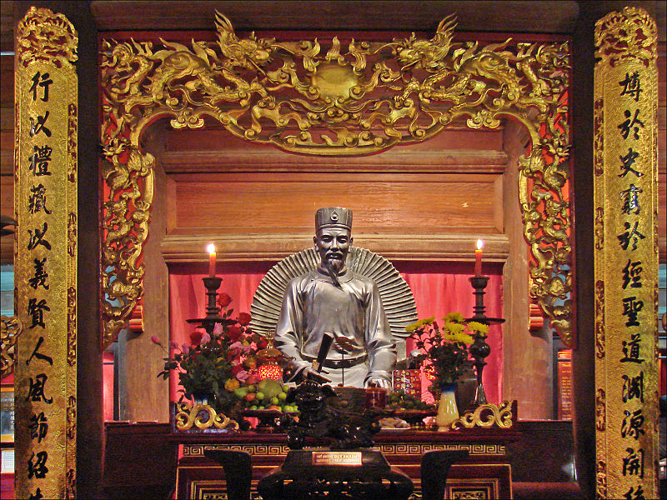
c Phân loại
Truyền thuyết thời Hùng Vương - thời đại mở đầu lịch sử Việt Nam. Đặc điểm: gắn với việc giải thích nguồn gốc dân tộc và công cuộc dựng nước, giữ nước thời đại vua Hùng.
Phân
loại
truyền thuyết
Truyền thuyết của các triều đại phong kiến. Đặc điểm: bám sát lịch sử hơn, và sử dụng ít yếu tố hoang đường, kì ảo hơn các truyền thuyết thời Hùng Vương.

Slide 11

B. VĂN BẢN THÁNH GIÓNG

Slide 12


I. Trải nghiệm cùng văn bản:

Slide 13


1. Đọc.
Đọc phần văn bản SGK
Yêu cầu: Đọc rõ ràng, rành mạch, nhấn giọng ở những chi tiết kì lạ.
Tìm hiểu chú thích các từ khó.

Slide 14
2. Chú thích

Slide 15
3. Bố cục văn bản:
Phần 1: Từ đầu đến “…đặt đâu nằm đấy” (Sự ra đời của Thánh Gióng)
Nêu bố cục của văn bản? Có thể chia theo cách khác?
Phần 2: Tiếp đến“…cứu nước”(Sự lớn lên của Thánh Gióng)
Phần 3: Tiếp đến“...bay lên trời” (Thánh Gióng đánh giặc và về trời)
Phần 4: Còn lại ( các dấu tích còn lại)

Slide 16
II. Suy ngẫm và phản hồi.

Slide 17
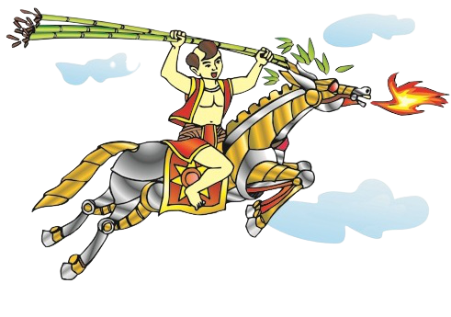
1. Các chi tiết kì ảo
TT | Các sự kiện chính | Chi tiết kì ảo
a | Thánh Gióng ra đời
b | Thánh Gióng lớn lên
c | Thánh Gióng ra trận và chiến thắng
d | Thánh Gióng bay về trời

Slide 18
TT | Các sự kiện chính | Chi tiết kì ảo
a | Thánh Gióng ra đời | - Bà mẹ ướm chân – thụ thai, 12 tháng mới sinh; cậu bé lên ba không nói, cười, đi, đặt đâu nằm đấy. - Khi sứ giả đi tìm người tài giỏi cứu nước, Gióng bỗng cất tiếng nói mời sứ giả vào
b | Thánh Gióng lớn lên | Gióng lớn nhanh như thổi, cơm ăn mấy cũng không biết no, áo vừa mặc xong đã căng đứt chỉ. Bà con làng xóm góp gạo nuôi Gióng
c | Thánh Gióng ra trận và chiến thắng | - Chú bé vùng dậy, vươn vai một cái bỗng biến thành một tráng sĩ mình cao hơn trượng - Ngựa phun lửa, tráng sĩ thúc ngựa phi thẳng đến nơi có giặc, đón đầu chúng đánh giết hết lớp này đến lớp khác - Roi sắt gãy, tráng sĩ bèn nhổ những cụm tre cạnh đường quật vào giặc.
D | Thánh Gióng bay về trời | Gióng một mình một ngựa, lên đỉnh núi, cởi áo giáp sắt bỏ lại rồi cả người lẫn ngựa từ từ bay về trời.

Slide 19
2. Lời của nhân vật
Nhân vật Thánh Gióng đã nói gì với mẹ và sứ giả? Vì sao nghe Gióng nói, sứ giả vừa kinh ngạc, vừa mừng rõ?
Em hãy phân biệt lời của người kể chuyện và lời nhân vật?

Slide 20
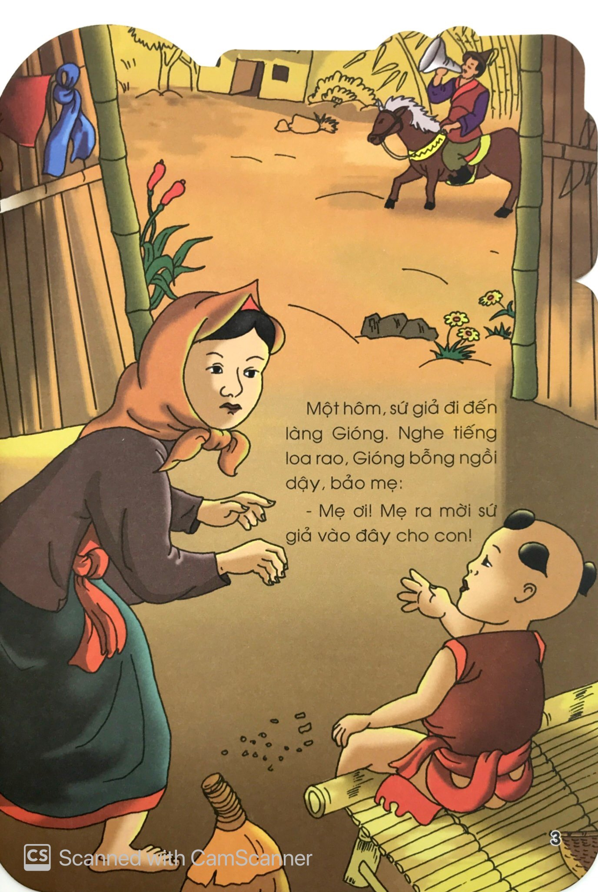
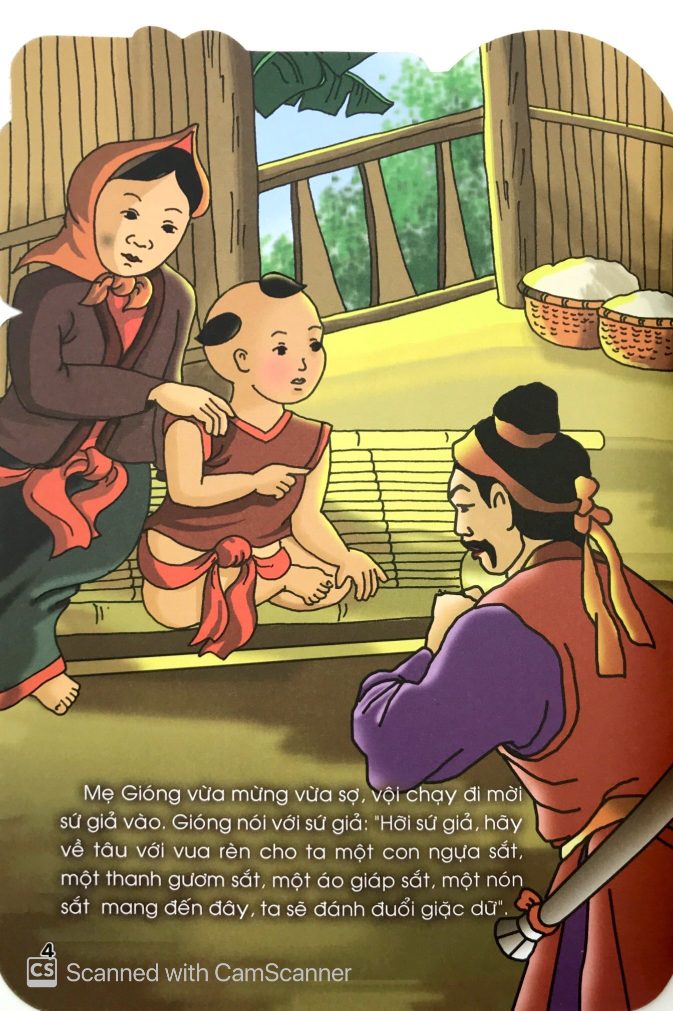
2. Lời của nhân vật
- Sứ giả vừa kinh ngạc vừa mừng rỡ: lời nói tình nguyện đánh giặc cứu nước lại là của cậu bé 3 tuổi; tìm được người đánh giặc cứu nước, hoàn thành nhiệm vụ.

Slide 21
2. Lời của nhân vật
- Lời của nhân vật thường được đánh dấu bằng dấu hai chấm và đóng mở ngoặc kép, ngoài ra còn bằng dấu gạch đầu dòng.

Slide 22
3. Thái độ của tác giả dân gian dành cho nhân vật
Trước khi Thánh Gióng ra trận đuổi đánh giặc Ân | Trong và sau khi Thánh Gióng ra trận đuổi đánh giặc Ân
Thể hiện thái độ, tình cảm, cảm xúc: ……………………………………………………………………………… | Thể hiện thái độ, tình cảm, cảm xúc: ………………………………………………………………………………

Slide 23

3. Thái độ của tác giả dân gian dành cho nhân vật
Trước khi ra trận: cậu bé, đứa trẻ, đứa bé
Thân mật, trìu mến
Cách xưng gọi nhân vật
Trong và sau khi ra trận: tráng sĩ, Phù Đổng Thiên Vương, Thánh Gióng.
Tôn quý, ngợi ca

Slide 24
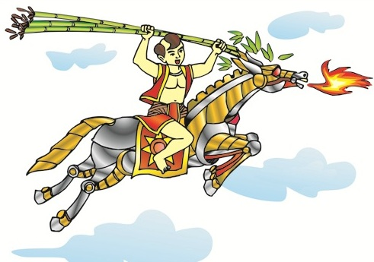
Từ “tráng sĩ” (7 lần): thể hiện niềm trân trọng, ngưỡng mộ, tin yêu của người kể chuyện với sức mạnh kì diệu, hành động cao đẹp của người anh hùng làng Gióng, như một biểu tượng của sức trẻ Việt Nam

Slide 25
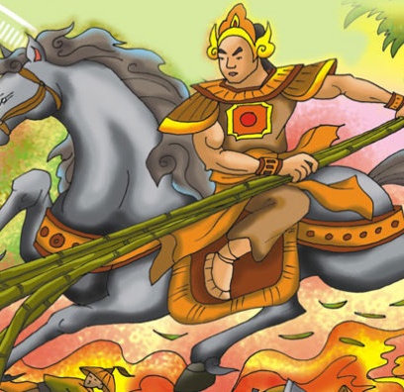
4. Đặc điểm của nhân vật
Nhiệm vụ của Thánh Gióng: đánh giặc Ân cứu nước
Tầm quan trọng: cứu nguy cho đất nước
=> Nhân vật hội tụ đủ đặc điểm của truyền thuyết.

Slide 26
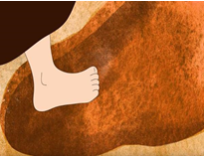
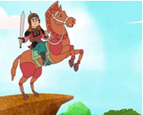
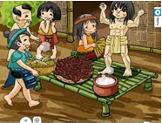
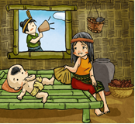
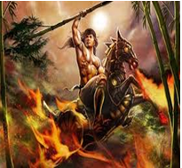
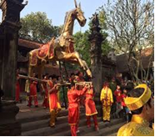
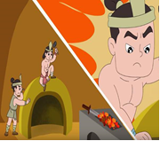
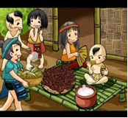
Sắp xếp lại theo đúng thứ tự

Slide 27
Sắp xếp các sự kiện sau theo trình tự xuất hiện trong văn bản “Thánh Gióng”
(a) Bà sinh ra Gióng, lên ba vẫn không biết nói
(b) Hai vợ chồng ông lão ao ước có một đứa con
(c) Giặc Ân xâm lược, vua sai sứ giả rao tìm người tài cứu nước
(d) Gióng lớn nhanh như thổi, bà con làng xóm phải góp gạo nuôi
(e) Ngày nay, vẫn còn đền thờ ở làng Gióng, mở hội hàng năm, còn lưu lại nhiều dấu tích
(f) Nghe tiếng rao, Gióng liền nói được ngỏ lời xin đi đánh giặc
(g) Gióng cùng ngựa sắt lên núi Sóc Sơn và bay lên trời
(h) Bà ra đồng thấy một vết chân to ướm thử
( i) Vua nhớ công ơn, lập đền thờ
(k) Vua cho mang ngựa sắt, roi sắt, giáp sắt đến, Gióng vươn vai cao hơn trượng, phi ngựa xông vào trận, giặc tan.
b → h → a → c → f → d → k → g → i → e

Slide 28
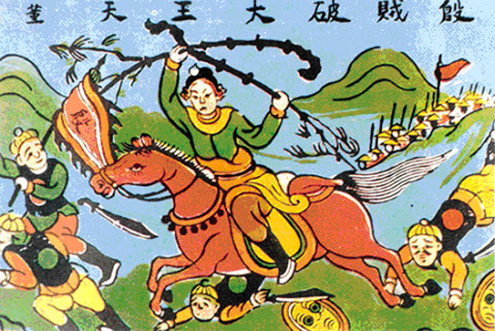
5. Đặc điểm về cốt truyện

Slide 29
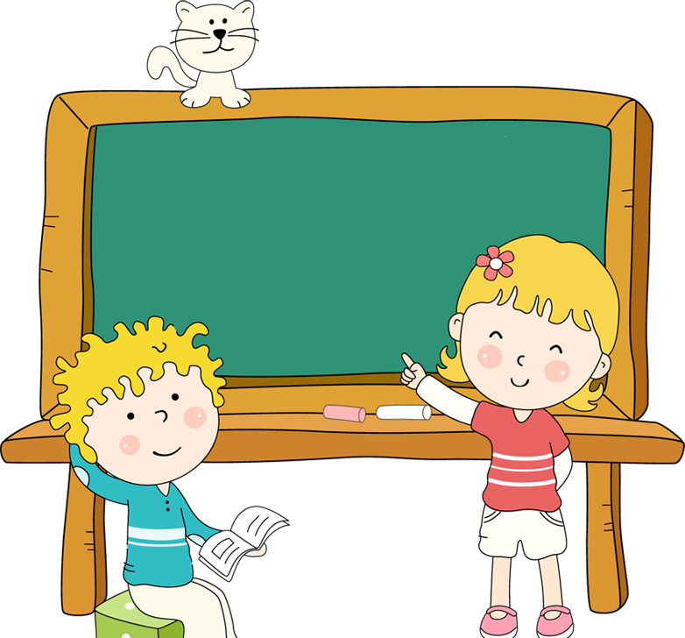
THẢO
LUẬN
Theo một số bạn, truyện TG lẽ ra nên kết thúc ở sự kiện Gióng cùng ngựa sắt lên núi Sóc Sơn và bay lên trời. Vì các bạn ấy cho rằng những phần phía sau là không cần thiết, không hấp dẫn nữa? Em có đồng ý như vậy không? Vì sao?

Slide 30

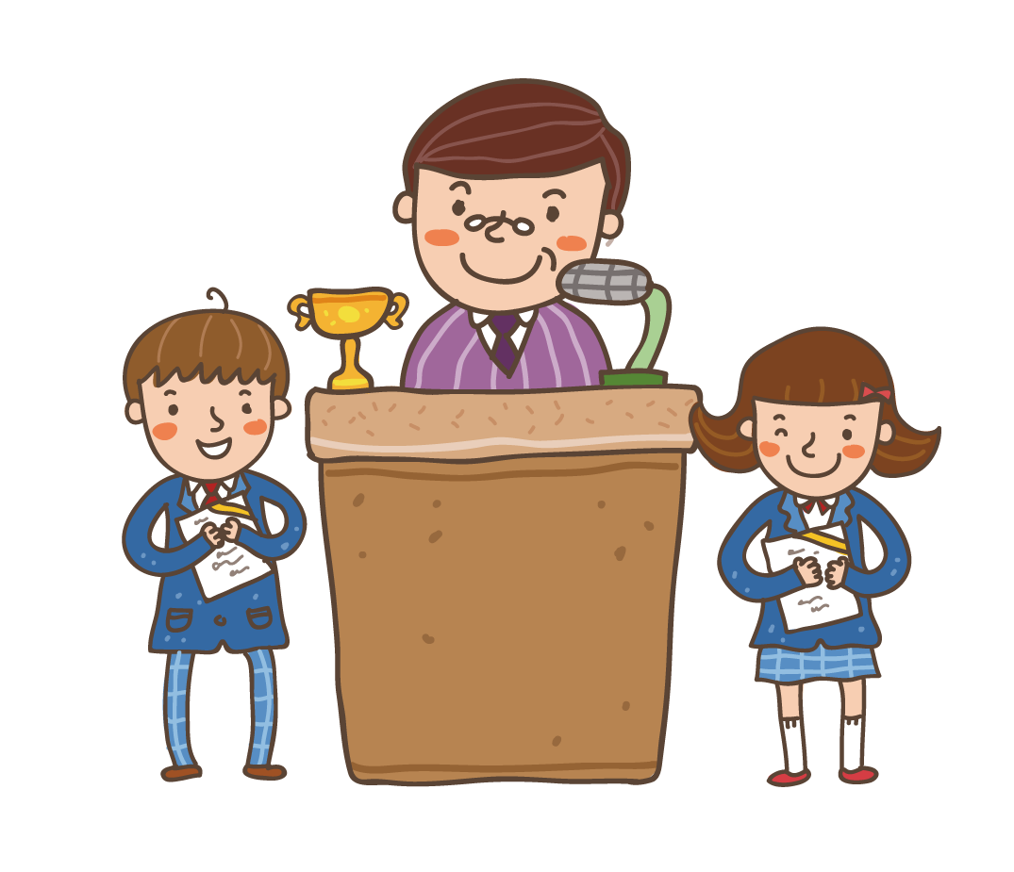
THẢO LUẬN
Sau khi học văn bản “Thánh Gióng”, em có suy nghĩ gì về truyền thống yêu nước, chống giặc ngoại xâm của dân tộc ta? Theo em, những học sinh lớp 6 đã có thể đóng góp cho đất nước được chưa?
Và đóng góp bằng cách nào?

Slide 31





Nhân dân ta luôn có một lòng nồng nàn yêu nước, không phân biệt già trẻ, gái trai.
Trong hoàn cảnh đất nước nguy nan, mỗi người dân đều sẽ sẵn sàng đứng lên tiêu diệt giặc cứu nước
6. Đánh giá:
Tinh thần đoàn kết của nhân dân ta.
Mỗi người cần có đóng góp thiết thực cho đất nước, người nhỏ làm việc nhỏ

Slide 32

Những điều em nắm chắc | Những điều em còn băn khoăn

Slide 33
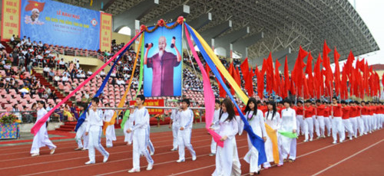

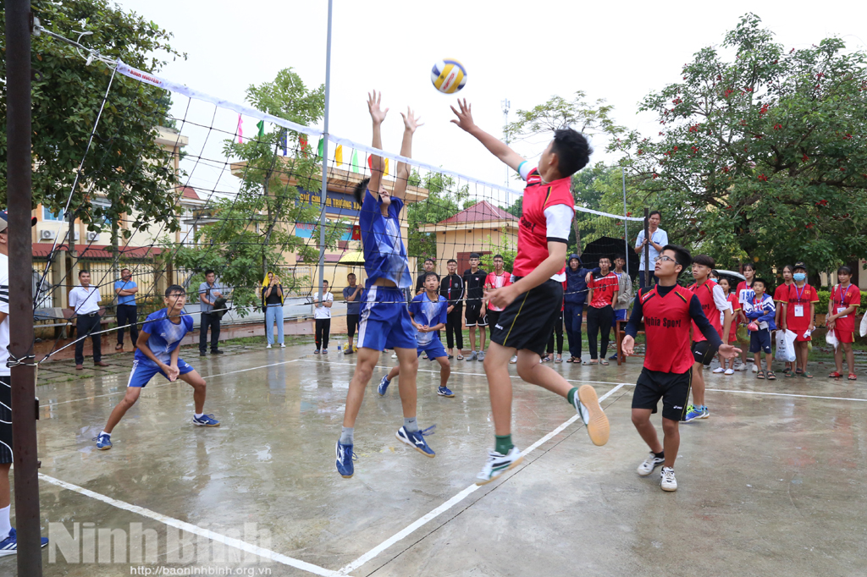
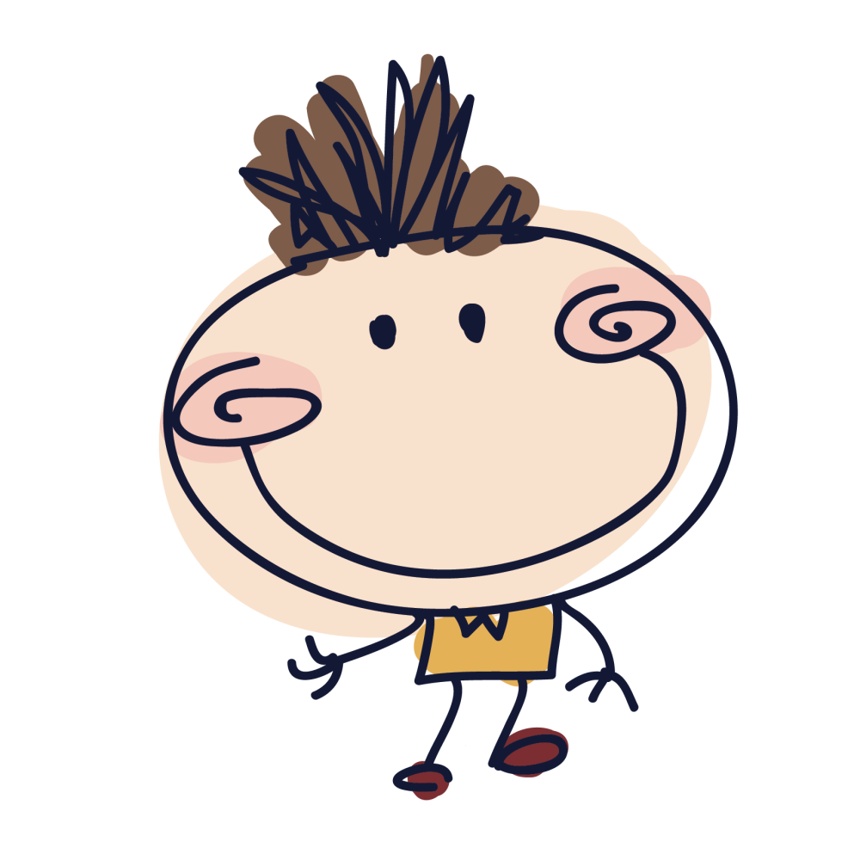
Tại sao hội thi thể thao trong nhà trường phổ thông lại mang tên Hội khoẻ Phù Đổng?

